Slide 1
1.
Cov-tech
감염병 대응 모델링 개발 부문 참여 개요
대표자 성명 | 변경수 |  | 참여 구분 | 팀 (4인)
팀 구성원 성명 | 강지혜, 이다원, 이동진 |  | 소속 (학교/연구소/기업명) | 부산대학교 산학협력단
대표자 전화번호 | 010-9906-3955 |  | 대표자 email 주소 | Sxdcfv3955@gmail.com
모델링 정보 요약 | 개발 환경 | Python 3.7
 | 활용 데이터 | 항공 데이터, 선박 데이터, 뉴스 데이터(제공), 해외유입 확진자 데이터, 해외 확진자 데이터
 | 모델 소개 | 시계열 데이터를 LSTM으로 학습시켜서 2주간의 해외유입 확진자 수를 예측함
유입 환자 예측 결과
일자 | 5/6 | 5/7 | 5/8 | 5/9 | 5/10 | 5/11 | 5/12
환자 수 (대륙별) | 아시아: 1.01198 중국: 2.59050 유럽: 0.44498 미주: 0.00362 아프리카: 0.85470 오세아니아: 0.00072 | 아시아: 0.00079 중국: 5.59561 유럽: 0.79363 미주: 0.00079 아프리카: 3.73737 오세아니아: 0.13862 | 아시아: 0.00691 중국: 3.43191 유럽: 0.02832 미주: 0.00197 아프리카: 1.25028 오세아니아: 0.03035 | 아시아: 0.00469 중국: 0.81181 유럽: 0.32830 미주: 0.00110 아프리카: 0.49055 오세아니아: 0.13597 | 아시아: 0.01861 중국: 2.88743 유럽: 1.88157 미주: 0.00019 아프리카: 0.24133 오세아니아: 0.13784 | 아시아: 0.00218 중국: 2.06573 유럽: 2.16267 미주: 0.00093 아프리카: 0.70695 오세아니아: 0.14144 | 아시아: 0.02268 중국: 5.37110 유럽: 2.26815 미주: 0.00100 아프리카: 0.51324 오세아니아: 0.14380
총 환자 수 | 4.90650 | 10.26683 | 4.74974 | 1.77241 | 5.16696 | 5.07990 | 8.31997
일자 | 5/13 | 5/14 | 5/15 | 5/16 | 5/17 | 5/18 | 5/19
환자 수 (대륙별) | 아시아: 0.98597 중국: 7.34079 유럽: 2.35632 미주: 0.00051 아프리카: 0.63190 오세아니아: 0.14043 | 아시아: 0.01843 중국: 4.07666 유럽: 3.05964 미주: 0.00098 아프리카: 0.12226 오세아니아: 0.13815 | 아시아: 0.00928 중국: 1.57635 유럽: 1.79647 미주: 0.00065 아프리카: 0.83241 오세아니아: 0.02941 | 아시아: 0.00059 중국: 1.42035 유럽: 1.74185 미주: 0.00085 아프리카: 1.52694 오세아니아: 0.02516 | 아시아: 0.00501 중국: 3.99004 유럽: 1.71071 미주: 0.00155 아프리카: 0.78925 오세아니아: 0.13551 | 아시아: 0.01356 중국: 0.87957 유럽: 1.28409 미주: 0.00093 아프리카: 2.66375 오세아니아: 0.02013 | 아시아: 0.00177 중국: 2.21919 유럽: 0.72251 미주: 0.00067 아프리카: 0.41207 오세아니아: 0.14146
총 환자 수 | 11.45592 | 7.41612 | 4.24457 | 4.71575 | 6.63206 | 4.86204 | 3.49765

Slide 2

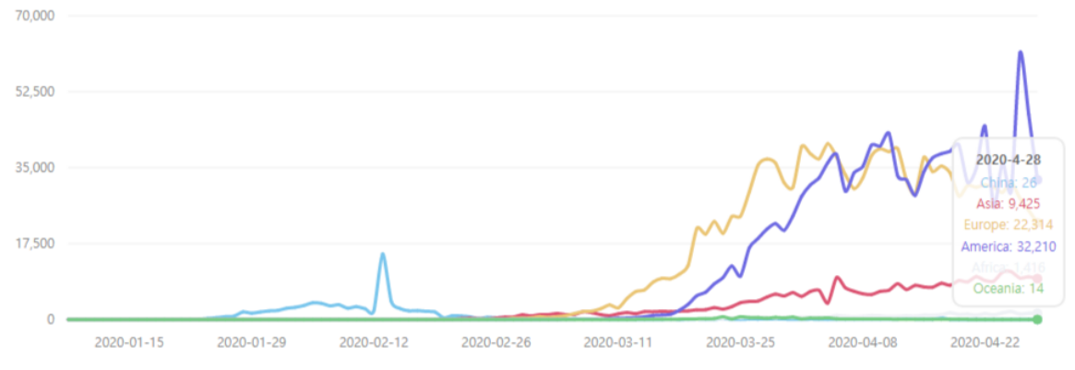

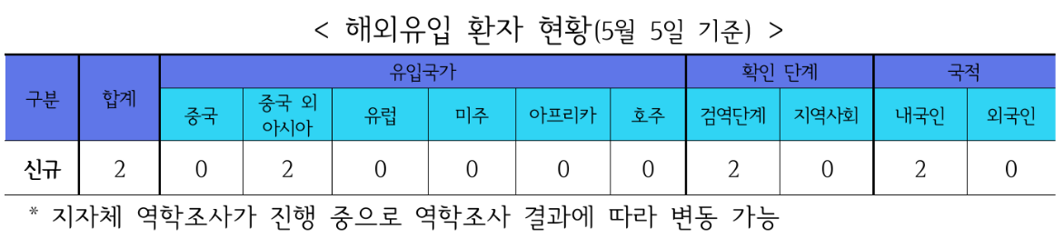













2.
활용 데이터 (수집 데이터)
1. 대륙별
일일 확진자 수
데이터 수집 출처
https://ourworldindata.org/coronavirus
2. 해외 유입
일일 확진자 수
데이터 수집 출처
KCDC 질병관리본부
정례브리핑
3. 항공 및 선박
데이터
데이터 수집 출처
1) 항공 입국관련 data :
http://www.airportal.go.kr/knowledge/statsnew/realtime/airlineRoute.jsp
2) 선박 입항관련 data :
https://new.portmis.go.kr
china
europe
asia
oceania
america
africa

Slide 3





















2.
활용 데이터 (제공 데이터)

Slide 4















2.
활용 데이터 가공 방법

Slide 5





3.
모델 구현 방법
Memory Cell
= 20
Sigmoid
Tanh
Pointwise
addition
Vector
concatenation
Pointwise
multiplication

Slide 6


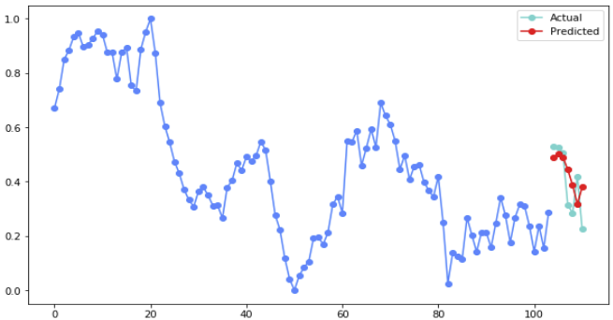
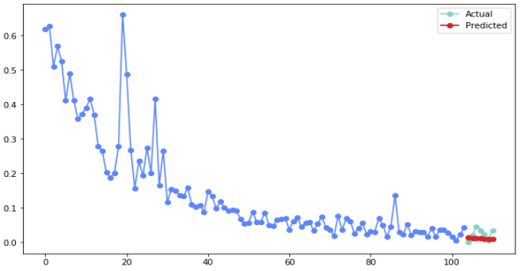





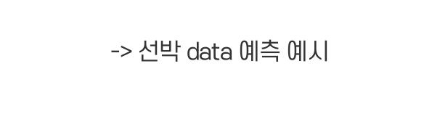


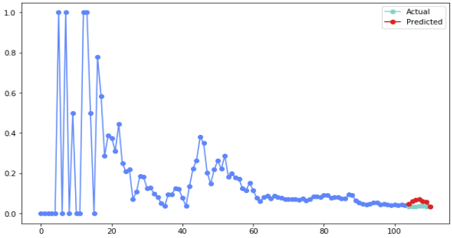
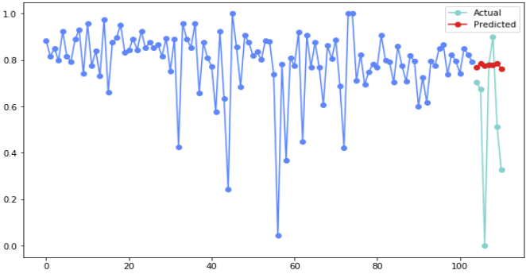






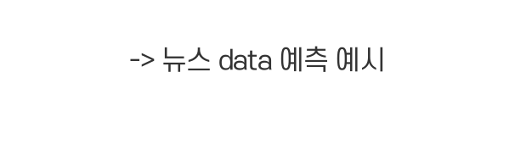
3.
모델 구현 방법 (파생변수 예측)

Slide 7

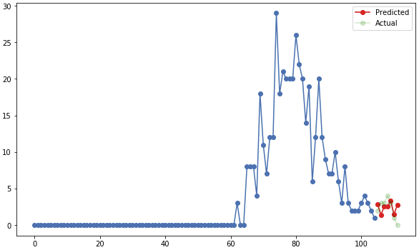

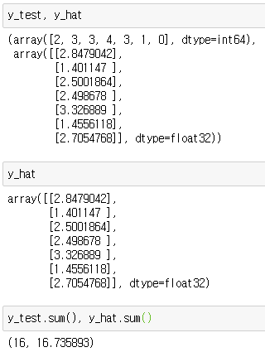



3.
LSTM 분석 결과 예시

